Slide 1
OPTIMISER SON UTILISATION DE LA DOCUMENTATION JURIDIQUE
08.10.2021

Slide 2
Avant propos
Adresse de mise à jour permanente du support :
http://www.servicedoc.info/scpo/
Courriel pour tout renseignement complémentaire :
stephane.cottin@conseil-constitutionnel.fr
Prologue :
Réalité(s) (et actualité) des impacts des nouvelles technologies sur les méthodes de production et de recherche documentaires
Permanence du papier ; automatisation / intelligence artificielle / prédictibilité ou prévisibilité

Slide 3
Plan
1 Des ressources utiles : méthodes d’autoformation, répertoires importants, les outils de « découverte »…
2 Les sources d’information juridique : jurisprudence, normes (textes), doctrine.
3 Focus sur le site du service public de diffusion du droit sur l’Internet : (ou « Legifrance »). Comment trouver un texte, une jurisprudence ?…
4 Focus sur les ressources du Conseil d’Etat
5 D'autres méthodes et sources utiles d’accès à la documentation juridique
Mars 2015

Slide 4
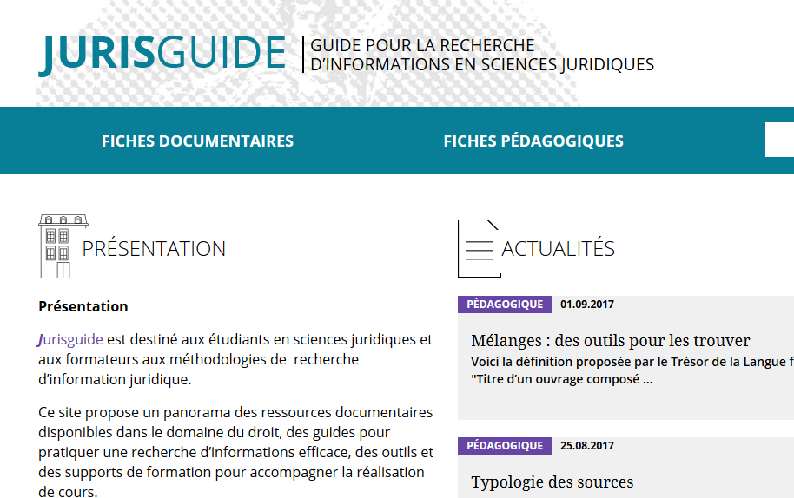
PARTIE N° 1
DES RESSOURCES UTILES
Méthodes d’autoformation, répertoires pratiques…

Slide 5
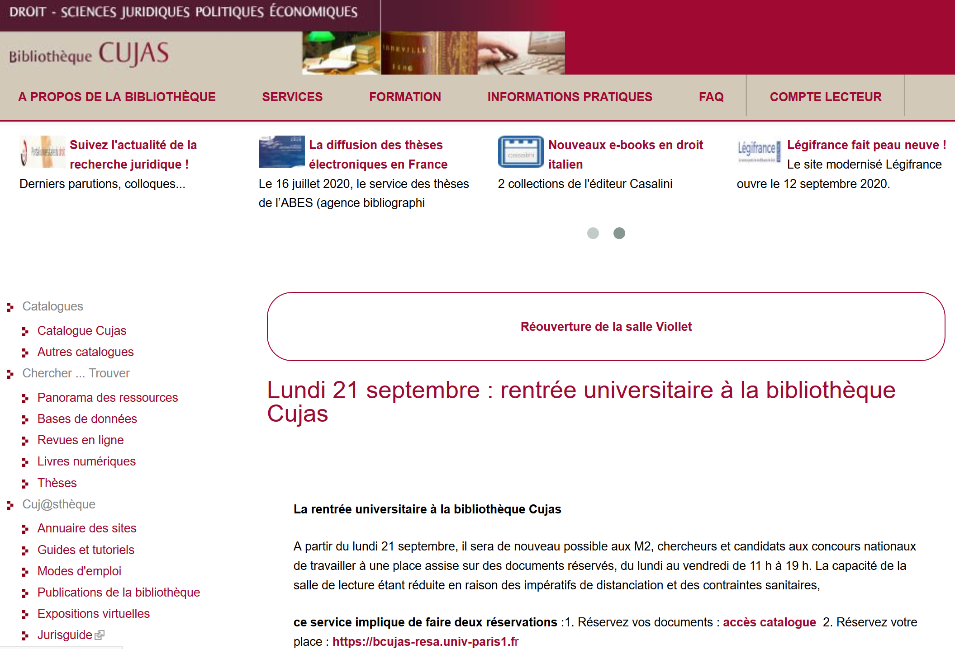
Web-bibliographie indicative de guides pratiques
DES RESSOURCES UTILES
Bibliothèque Cujas : le plus grand catalogue de droit
http://biu-cujas.univ-paris1.fr/

Slide 6
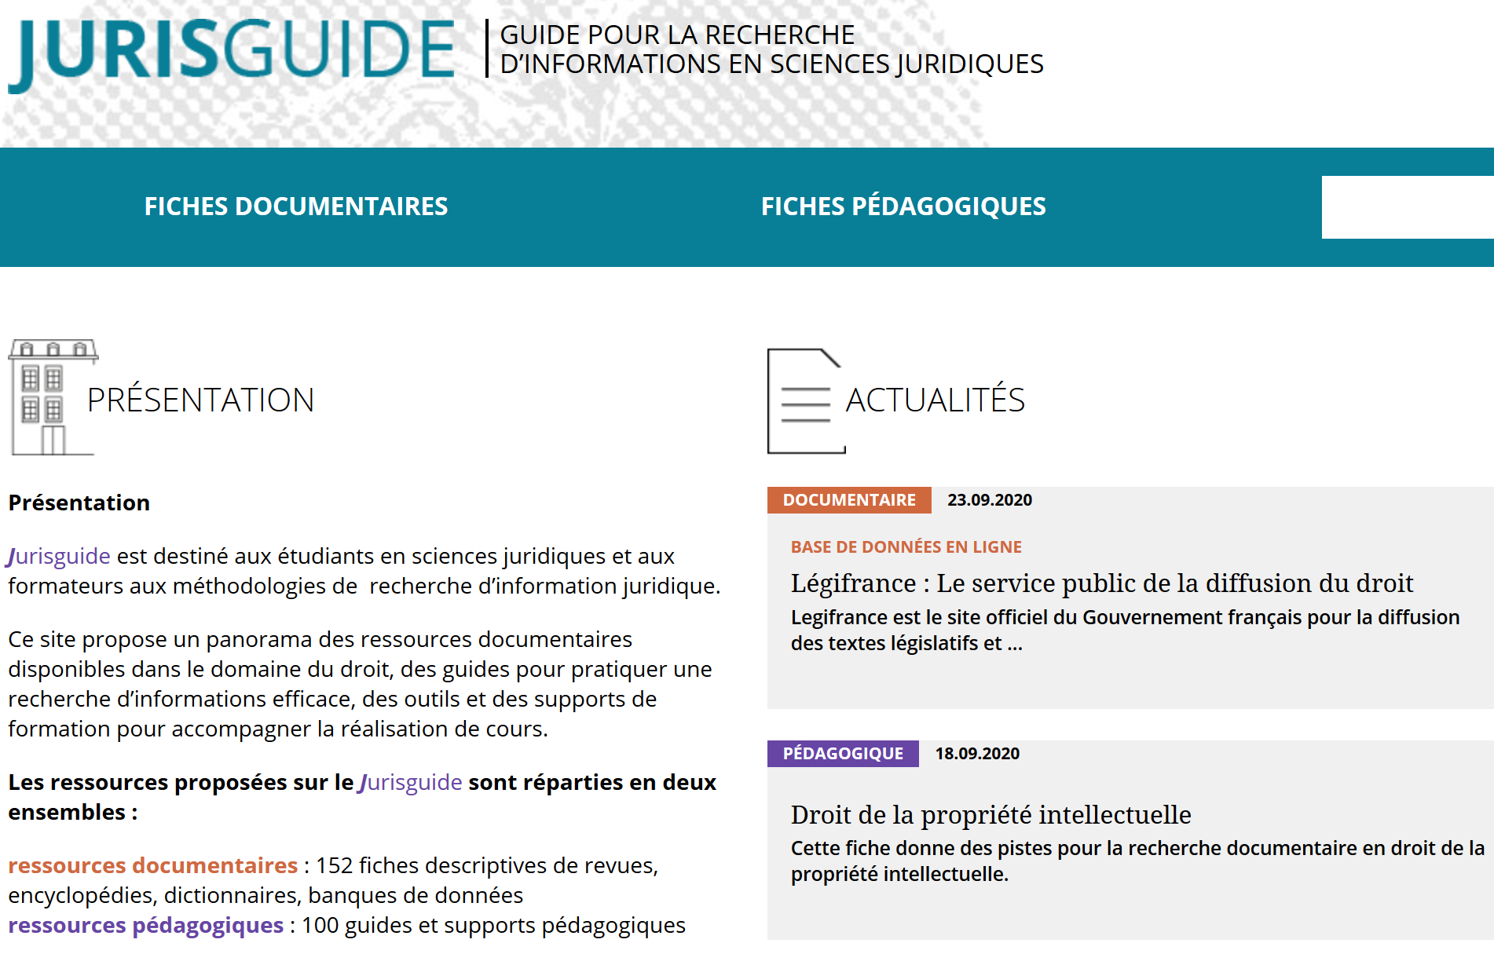
Web-bibliographie indicative de guides pratiques
DES RESSOURCES UTILES
Autoformation : Le jurisguide
http://jurisguide.fr/

Slide 7
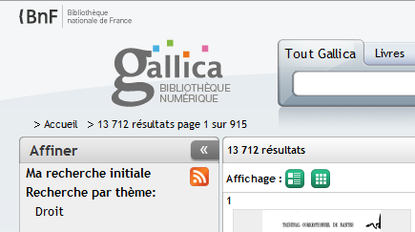
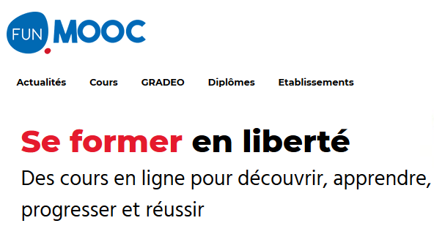
DES RESSOURCES UTILES
D'autres liens et ressources utiles en bibliothèques : autoformation, bibliothèques numériques
http://gallica.bnf.fr/html/und/droit-economie/accueil
PIX et C2I Métiers du Droit
Formations Poitiers, Clermont-Ferrand, UNJF
https://cours.unjf.fr/course/index.php?categoryid=33
http://www.sup-numerique.gouv.fr

Slide 8
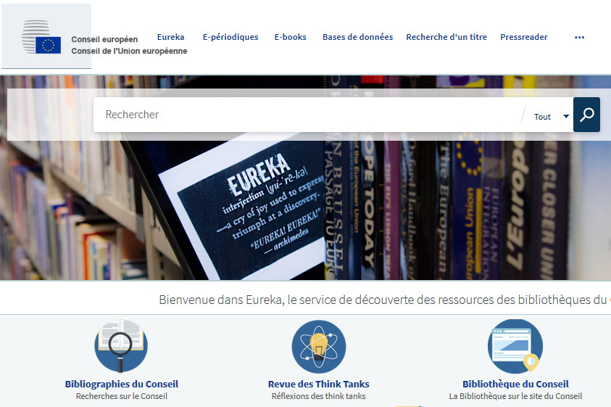
OpenLaw.fr
Outils de « découverte »u

Slide 9
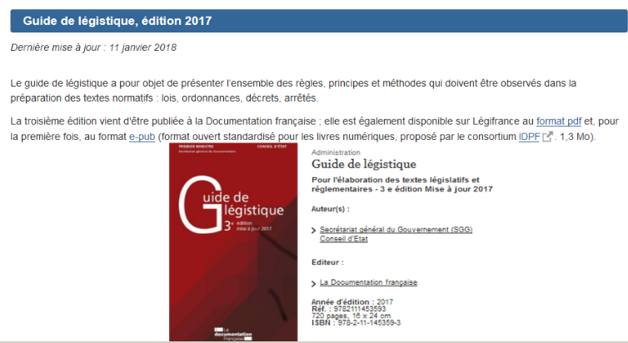
PARTIE N° 2
LES SOURCES D’INFORMATIONS JURIDIQUES
Jurisprudence, norme, doctrine
Connaître les méthodes de production et de traitement des documents juridiques.
Numéro NOR
PRMX1012345D
PRM = Premier ministre
X = la direction (ici SGG)
10 = l’année 2010 suivi de 5 chiffres
D = code type texte (ici décret)
Les référentiels généraux
http://www.references.modernisation.gouv.fr /

Slide 10
PARTIE N° 2
LES SOURCES D’INFORMATIONS JURIDIQUES
Jurisprudence, norme, doctrine
Expériences internationales en cours :
Projet Akoma Ntoso (www.akomantoso.org)
Projets européens ECLI (European Case-Law Identifier)
• JOUE 2011/C 127/01- du 29 avril 2011 : Conclusions du Conseil préconisant l'introduction d'un identifiant européen de la jurisprudence et un ensemble minimal de métadonnées uniformes pour la jurisprudence
ELI (European Legislation Identifier
http://www.eli.fr

Slide 11
La consolidation et la codification
Projets et applications MAGILEX, MAGICODE, PAVLEX, Mona Lisa (Sénat), Legilibre
Voir http://www.societekrill.com/legistique.php https://www.data.gouv.fr/fr/datasets/dispositifs-des-textes-monalisa- akoma-ntoso/
Codification : commission supérieure de codification
Quantification de la norme (legifrance)

Slide 12
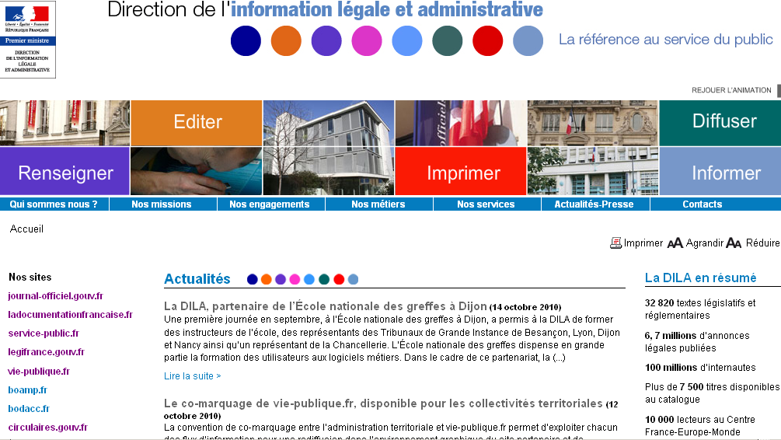
La « DILA » http://www.dila.premier-ministre.gouv.fr/

Slide 13
Chiffres clés
(Au 31 décembre 2019)
■ 565 collaborateurs (dont 46 au centre d’appels interministériel de Metz) et 145 salariés de la Société anonyme de composition et d’impression des Journaux officiels (SACIJO) travaillant exclusivement pour la DILA ■ 36 681 textes législatifs et réglementaires diffusés ■ 89 857 abonnés au sommaire numérique du Journal officiel de la République française ■ 3,18 millions d’annonces légales publiées ■ 4 millions de démarches en ligne réalisées sur service-public.fr ■ 5 millions de comptes personnels sur service-public.fr ■ 274 ouvrages publiés aux éditions La Documentation française ■ 210 000 appels téléphoniques traités par le centre d’appels interministériel
Audience des sites
service-public.fr : 313,5 millions de visites
legifrance.gouv.fr : 124,5 millions de visites
vie-publique.fr : 12 millions de visites
bodacc.fr : 5,3 millions de visites es
journal-officiel.gouv.fr : 3,3 millions de visites
boamp.fr : 3,2 millions de visites

Slide 14
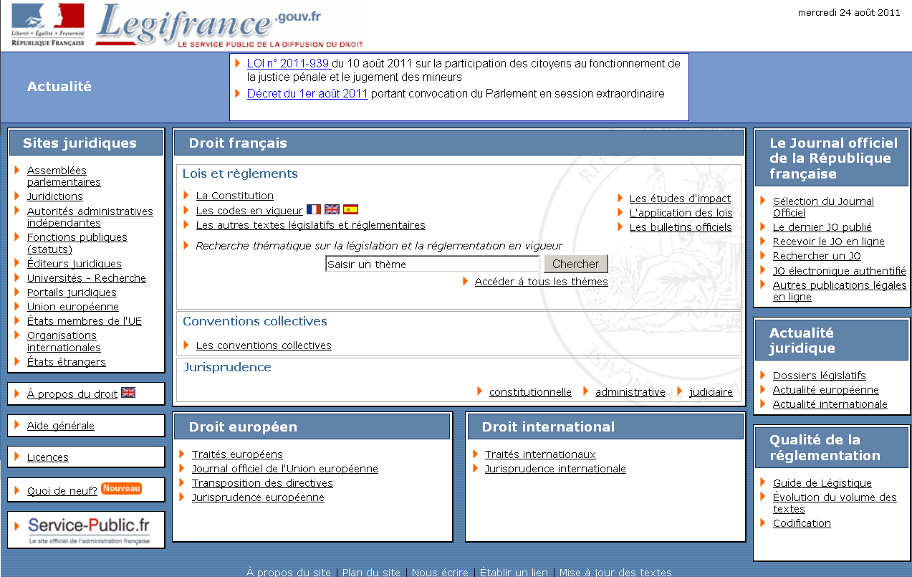
PARTIE N° 3
FOCUS SUR LE SITE DU SERVICE PUBLIC DE DIFFUSION DU DROIT SUR L’INTERNET
Legifrance : comment trouver de la jurisprudence, de la législation ?...
Ancienne version, jusqu’au 12 septembre 2020 :

Slide 15
Legifrance.gouv.fr

Slide 16
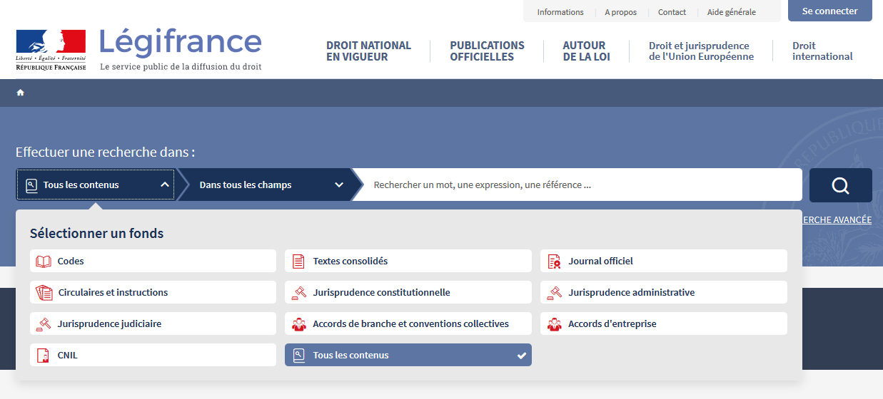
Legifrance modernisé (2020)

Slide 17
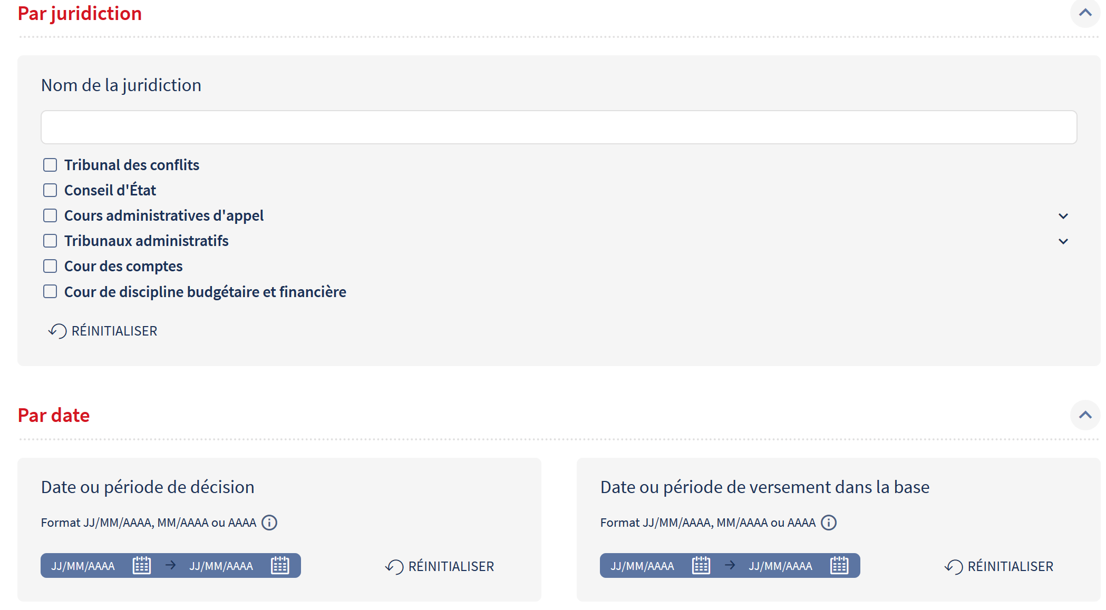
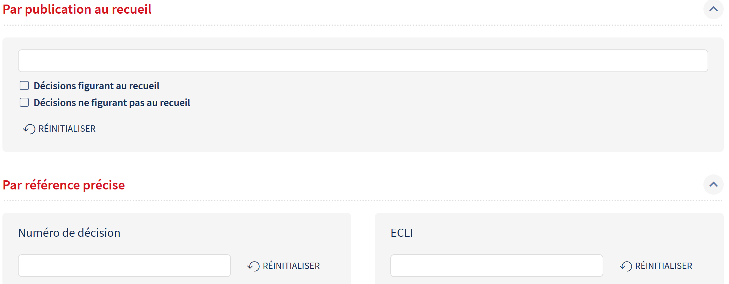
Recherche Avancée Jurisprudence administrative

Slide 18
Les contenus Legifrance en jurisprudence
Bases CASS et INCA :
- Arrêts publiés de la cour de cassation depuis 1960 / inédits depuis 1986.
- Peu d'arrêts d'appel. Ces derniers sont dans la base JURICA (400000 arrêts par an depuis 2009, sous licence et diffusées par des éditeurs privés) - Pas ou très peu de jugements de 1ere instance
Base JADE : - Décisions publiées et « mentionnées » du Conseil d'Etat depuis 1968, inédites depuis 1984 (A, B et C). - Large sélection des CAA depuis 1989 (origine). - Pas ou très peu de TA

Slide 19
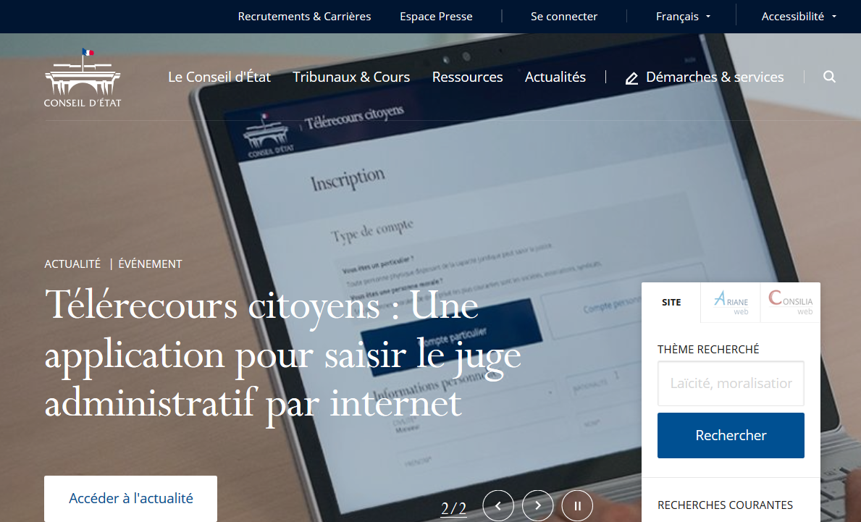
PARTIE N° 4
FOCUS SUR LES RESSOURCES DU CONSEIL D’ETAT
Le site web, ArianeWeb et les ressources papier

Slide 20
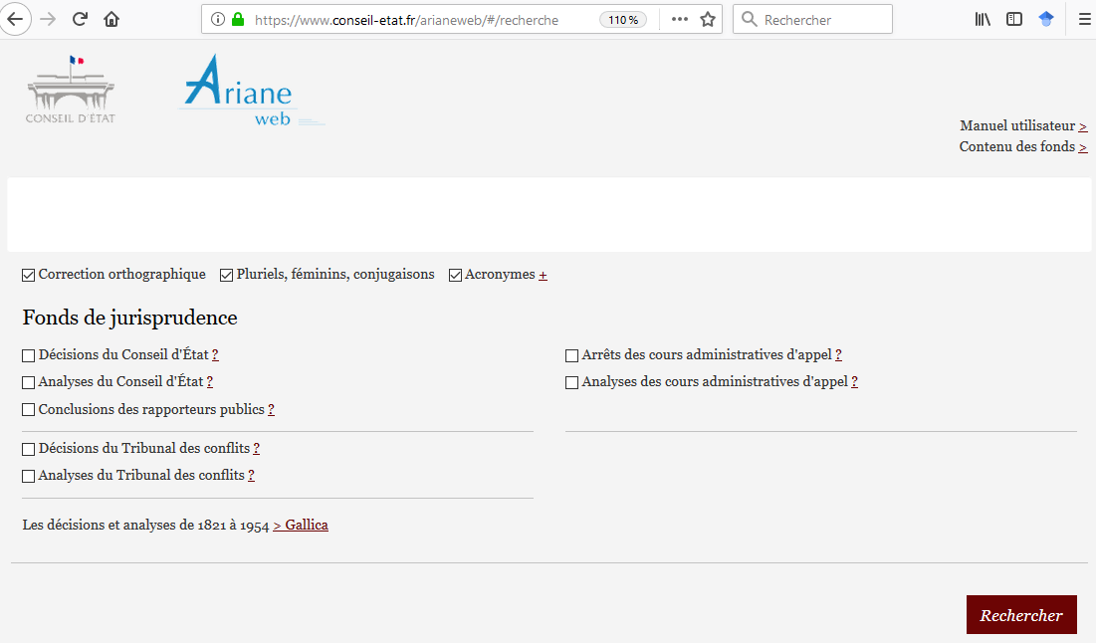
ArianeWeb / ConsiliaWeb

Slide 21
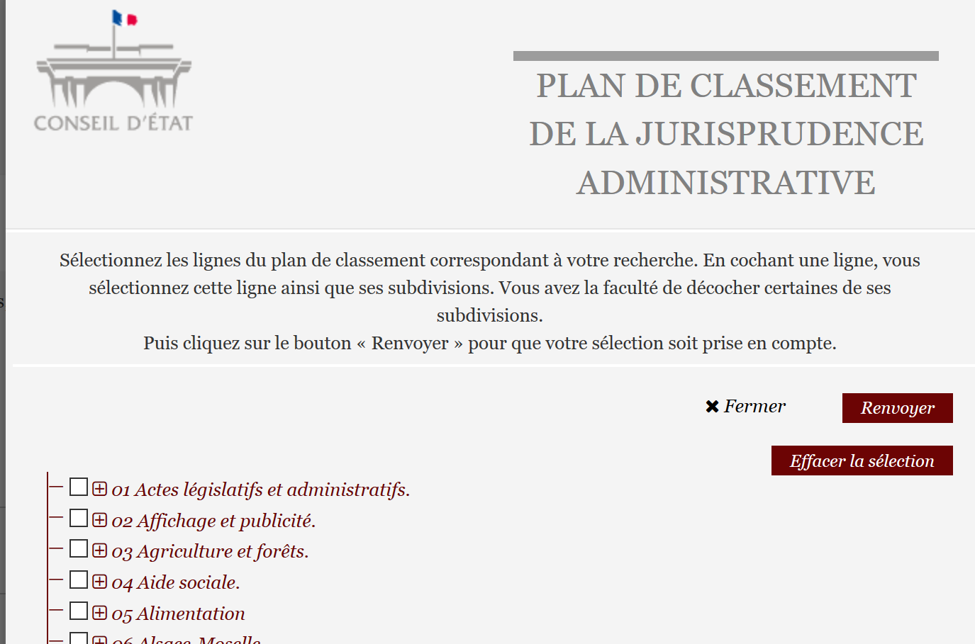
Penser :
À n’afficher que « ce cadre uniquement » et conserver l’adresse directe
https://www.conseil-etat.fr/arianeweb/#/recherche
À cocher une case de fonds (décisions du CE) avant de lancer une recherche
À apprendre à déplier et manipuler le PCJA

Slide 22
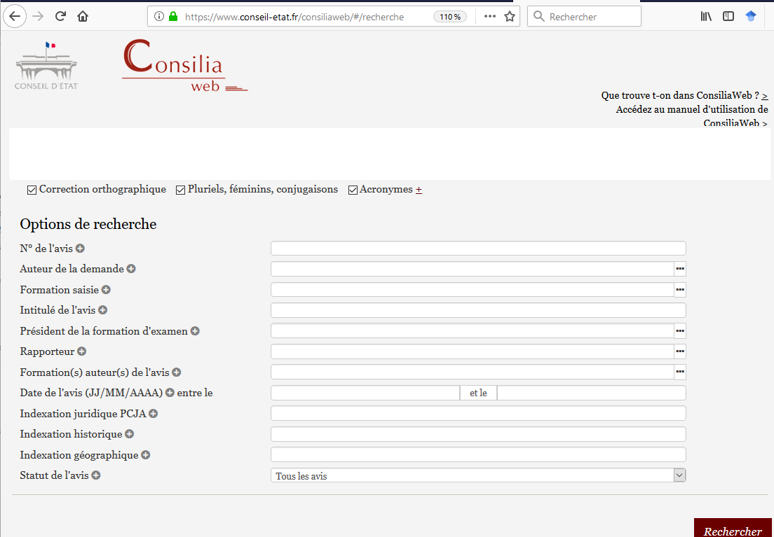
ArianeWeb / ConsiliaWeb

Slide 23
PARTIE N° 5
D'AUTRES METHODES ET SITES UTILES POUR ACCEDER A LA DOCUMENTATION JURIDIQUE
Des sites incontournables en droit comparé
Cours constitutionnelles francophones (ACCF) | https://accf-francophonie.org/
Hautes cours judiciaires francophones (AHJUCAF) | <www.ahjucaf.org> moteur : www.juricaf.org
Parlements (UIP) | https://data.ipu.org/
CODICES (Commission de Venise : décisions des cours à compétence constitutionnelle) | <www.codices.coe.int/>
JURE (Convention de Bruxelles et de Lugano sur l'exécution des jugements en matière civile et commerciale) | https://eur-lex.europa.eu/collection/n-law/jure.html?locale=fr
Association des Conseils d'État et des Juridictions administratives suprêmes de l'Union européenne (bases Dec.Nat des décisions nationales et Jurifast | <www.juradmin.eu>
Réseau des Présidents des Cours suprêmes judiciaires de l'Union européenne | <www.network-presidents.eu>
Portail e-justice Europa | https://e-justice.europa.eu

Slide 24
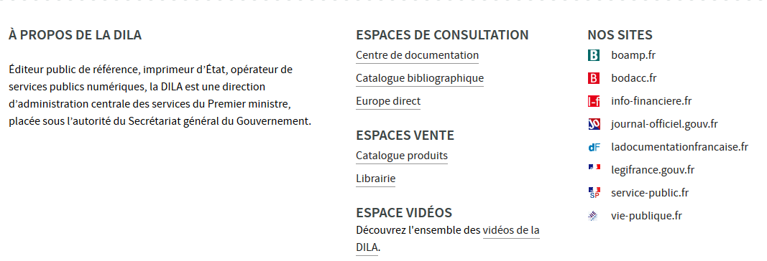
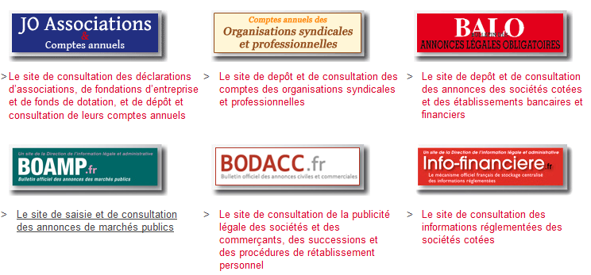
PARTIE N° 5
FOCUS SUR LES AUTRES RESSOURCES DE LA DILA

Slide 25
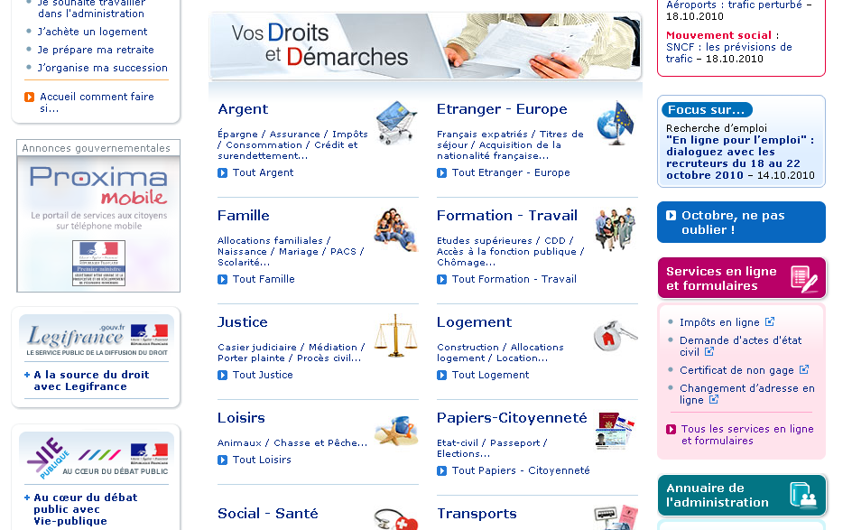
Base Vos Droits http://www.service-public.fr

Slide 26
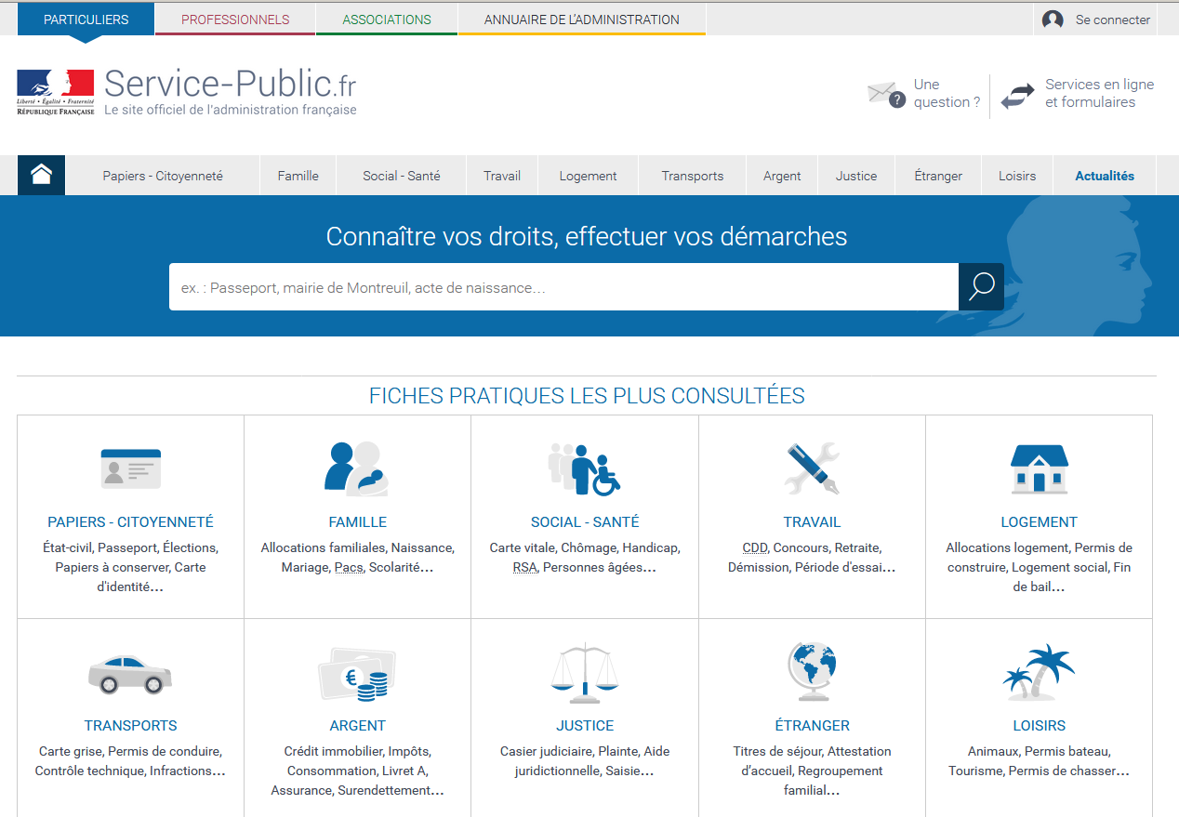

Slide 27
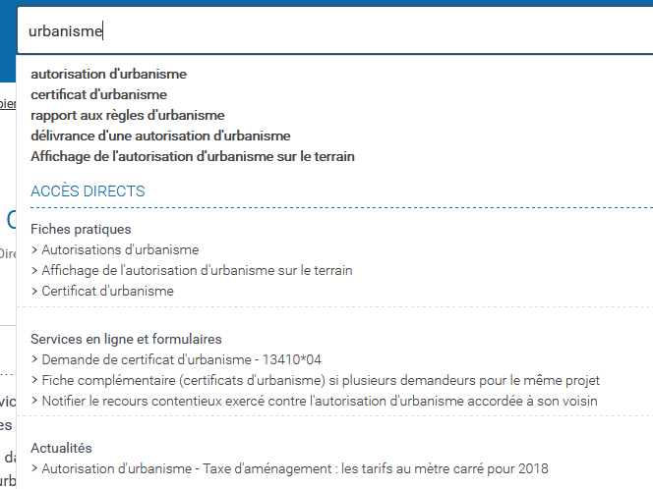
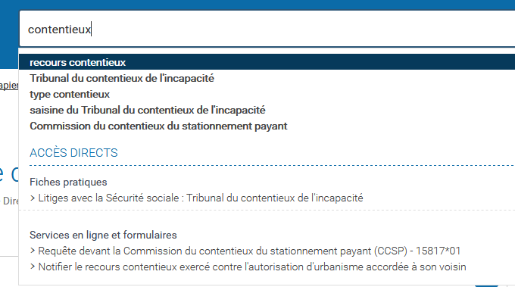
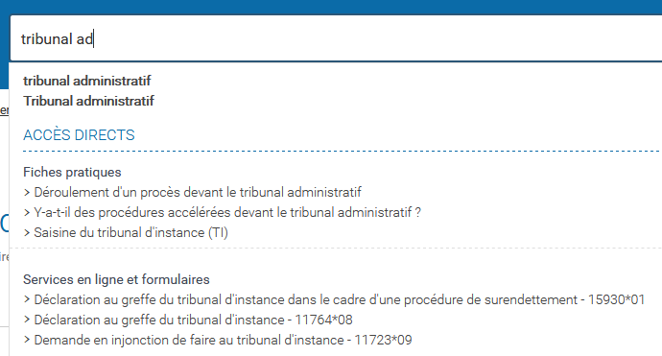

Slide 28
« Vulgarisation »
Ex-CIRA : centres interministériels de renseignements administratifs
Base Vos Droits
Bibliothèque des rapports publics , des discours publics, des débats publics

Slide 29
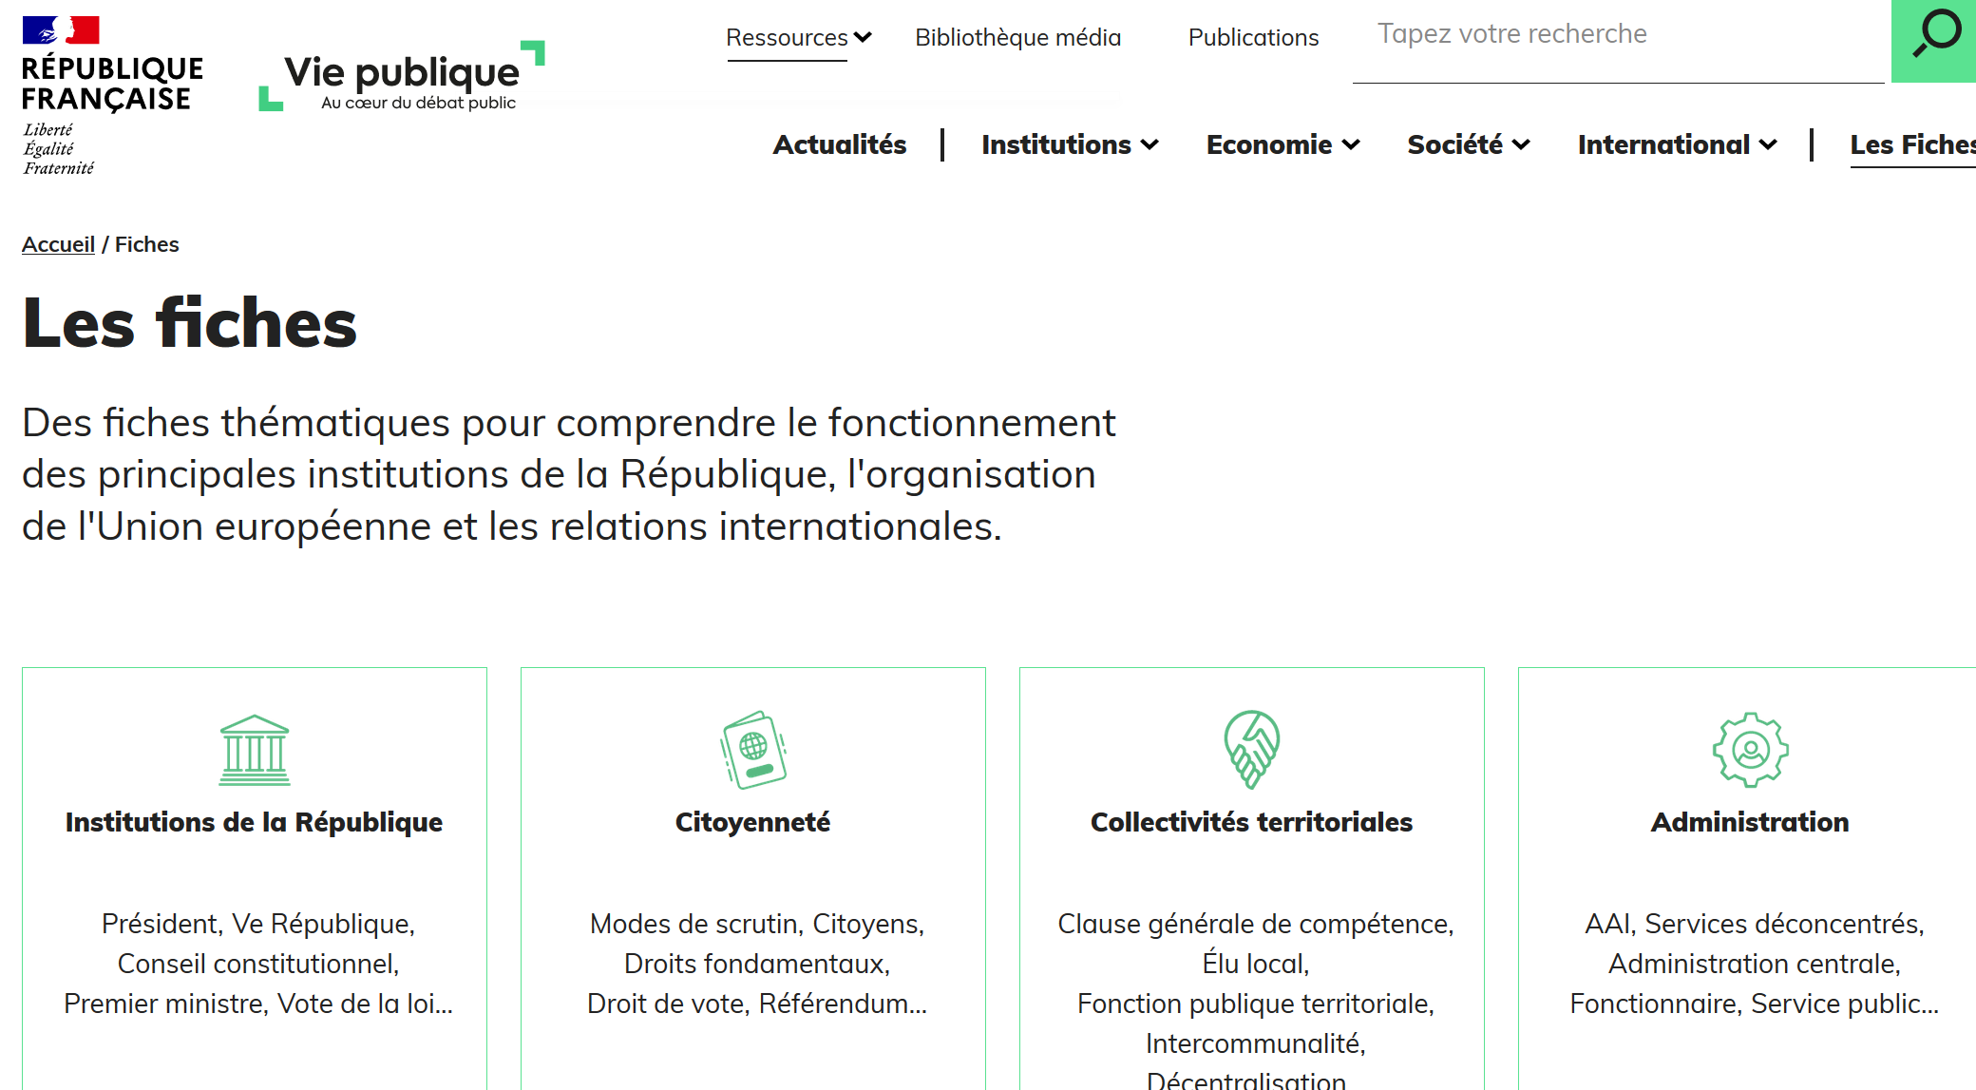
Vie-publique.fr

